Slide 1
목재의 건조와 수분
7조 우창미, 이나훈, 조찬용, 김진식, 박상오

Slide 2
서론
목재가 사용되기 전 거치는 과정에 대해 관심을 가지다가 목재공정에서 가장 중요한 목재건조에 대해 알아봄.

Slide 3
목차
목재의 갈라짐과 틀어짐,터짐의 이유
건조속도에 영향을 미치는 것
목재의 건조 방법
목재의 건조도
건조목재의 저장과 운반
목재의 수분관리

Slide 4

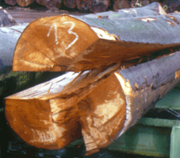
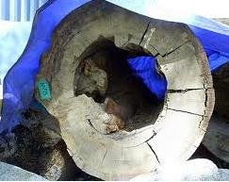
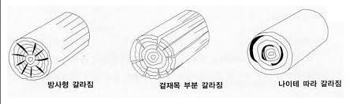
목재의 갈라짐과 틀어짐,터짐의 이유

Slide 5

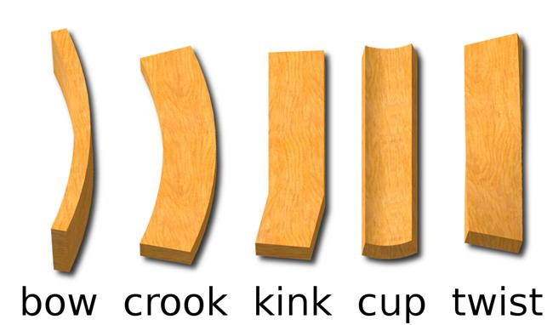


목재의 갈라짐과 틀어짐,터짐의 이유

Slide 6

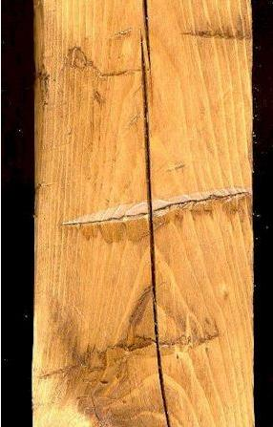
목재의 갈라짐과 틀어짐,터짐의 이유

Slide 7
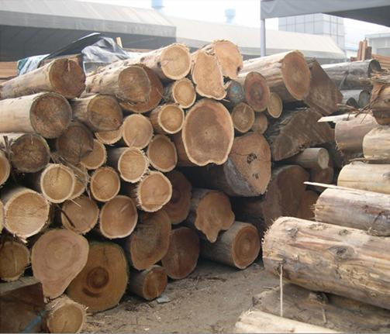
건조속도에 영향을 미치는 것
1)목재두께
2)목재비중
3)목재조건과 공기조건

Slide 8
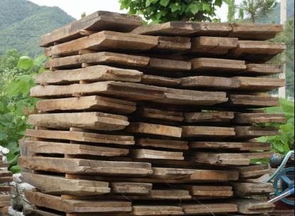
목재의 건조 방법
<천연건조>

Slide 9
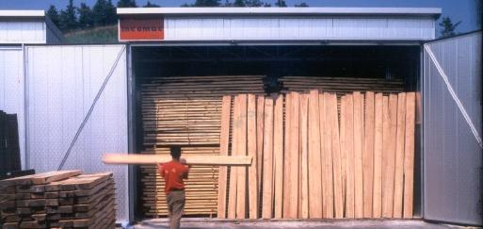
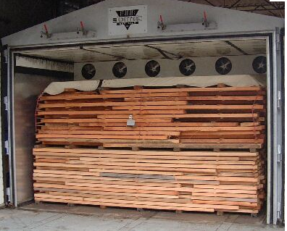
목재의 건조 방법
<열기건조>

Slide 10

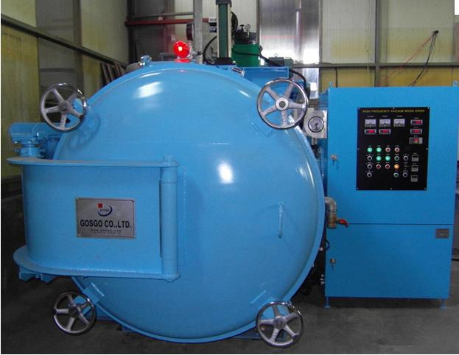
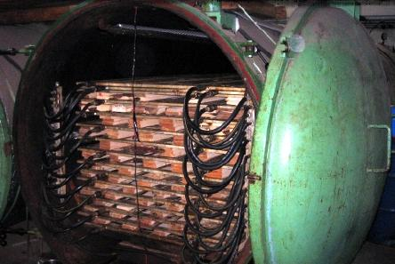
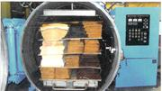
목재의 건조 방법
<특수건조>

Slide 11
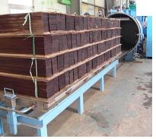
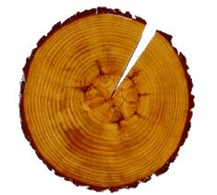

목재의 건조 방법
<특수건조>

Slide 12
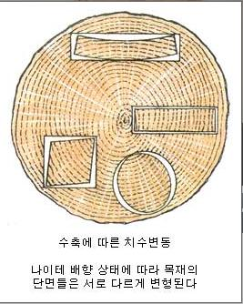
목재의 건조도
건조를 너무 많이 하면 재질저하와 에너지 낭비
공기조건의 변화는 목재 건조에 큰 영향을 미침

Slide 13
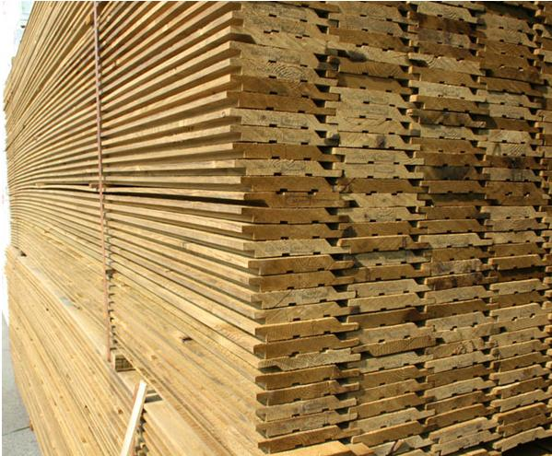
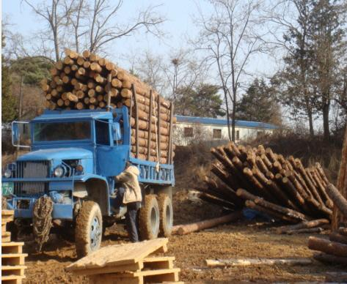


건조목재의 저장과 운반

Slide 14
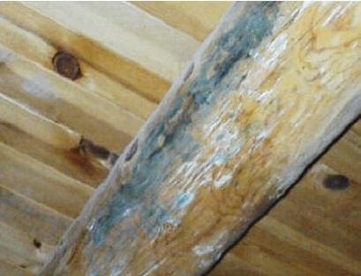
목재의 수분관리
계절에 따라 기후조건의 영향 받음
비와 눈을 맞으면 재질이 저하

Slide 15
결론
목재건조에서 가장 중요시 되는 것은 목재가 포함하고 있는 함수율이다.
목재건조는 목재의 가공과 보호라는 측면에서 매우 중요하며, 목재가공에 있어서 반드시 거쳐야 할 필수적인 공정이다.

Slide 16


부족한 ppt를 끝까지 봐주셔서 감사합니다
끝

